Slide 1
Тема презентации: автоматизация публикации объявлений с сайта при помощи ПО
Министерство образования и науки Николаевский строительый колледж Киевского национального университета сроительства и архитектуры
Подготовил: студент группы КН-207 Мысько Юрий
Николаев 2016

Slide 2


Представление программы
MLSN Parser - программа предназначенная для постинга объявлений с сайта mlsn.ru в сообщество Вконтакте.

Slide 3

Актуальность
Программы для автоматизации работы с сайтом – очень востребованы. Они могут быть использованы в самих разных целях: от поиска контента для своего сайта, до рассылки СПАМа.
В любом случае, что бы не задумал пользователь – он сможет сэкономить свое время.

Slide 4

Постановка задачи
Написать фрейм для работы с сайтом mlsn.ru при помощи Javascript.
Изучить сайт в поисках методов парсинга.
Написать скрипт для обрезки водных знаков с картинок.
Интегрировать базу данных в проект.
Научиться работать с VK Api для автоматизации публикаций.
Сделать удобный интерфейс для пользователя.

Slide 5

Используемые технологии
Delphi, фреймворк VCL;
MySQL;
SQLite;
Javascript + JQuery;
Chromium;
Synapse;
VK Api;
JSON.

Slide 6

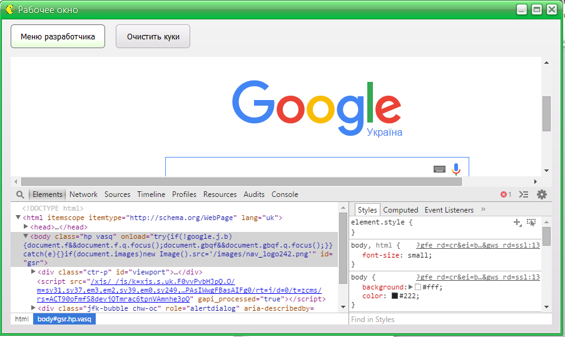
Chromium

Slide 7


VK Api

Slide 8

Исходные данные
Исходные данные – это настройки программы:
Главное окно – Основные насторойки;
Главное окно – Дополнительные насторойки;

Slide 9

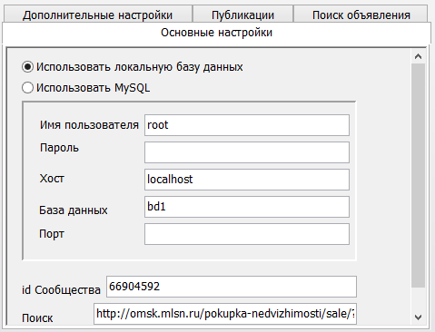
Основные настройки

Slide 10
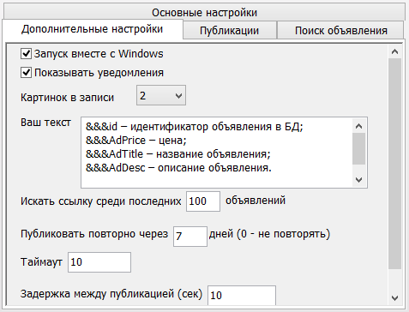
Дополнительные настройки

Slide 11

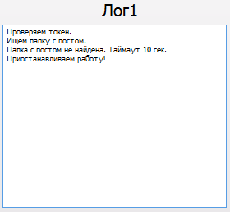
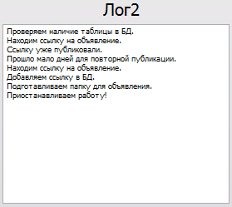
Выходные данные

Slide 12

Принцип работы
Работа программы разделена на три этапа:
Поиск объявлений, парсинг страницы объявления, сохранение данных на жесткий диск и отправка на проверку пользователем.
Проверка содержания поста пользователем, его редактирование.
Публикация в группу Вконтакте.

Slide 13


Поиск объявления

Slide 14

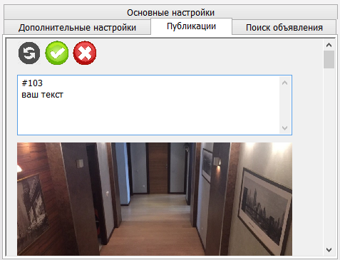
Проверка

Slide 15

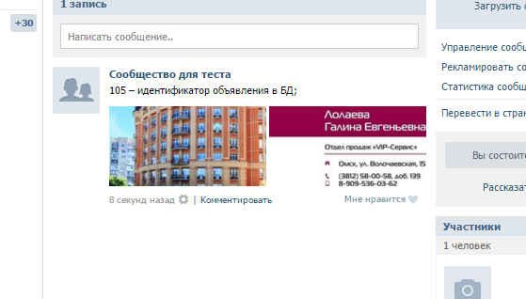
Публикация

Slide 16

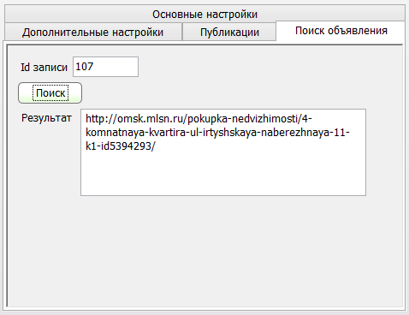
Поиск в БД

Slide 17

Возникшие проблемы
Значение переменных Javascript;
GZip – компресор и bmp.

Slide 18
Спасибо за внимание!

